Slide 1
Livrable P11 - Etape 3 : validation des mock-ups avant réalisation des tableaux de bord et intégration finale au portfolio.
PROJET 11 · MOCK-UP
Mock-up 3 — Tableau de bord de présentation du profil
Objectif : synthétiser le parcours, les compétences et la proposition de valeur du candidat.
Finalité du dashboard
Permettre à Aéroworld et à Data ESN d’évaluer rapidement le positionnement du candidat : expérience, compétences, réalisations, trajectoire et valeur métier.
Cible utilisateur
Question clé
Usage attendu
Décision facilitée
Recruteur, responsable Data, manager métier ou évaluateur OC.
Le profil combine-t-il métier, Data / BI et capacité de restitution ?
Support de préqualification, entretien, soutenance et communication professionnelle.
Identifier les compétences fortes et les preuves associées.
Principes de conception
Lecture rapide
Preuves visibles
Posture senior
KPI en haut de page et blocs courts pour une compréhension en moins de deux minutes.
Compétences, chronologie, projets phares et atouts distinctifs reliés au besoin client.
Mise en avant de la double expertise : métier du chiffre + analyse décisionnelle.
Henrique Da Costa · Business Intelligence Analyst · OpenClassrooms
1/3

Slide 2
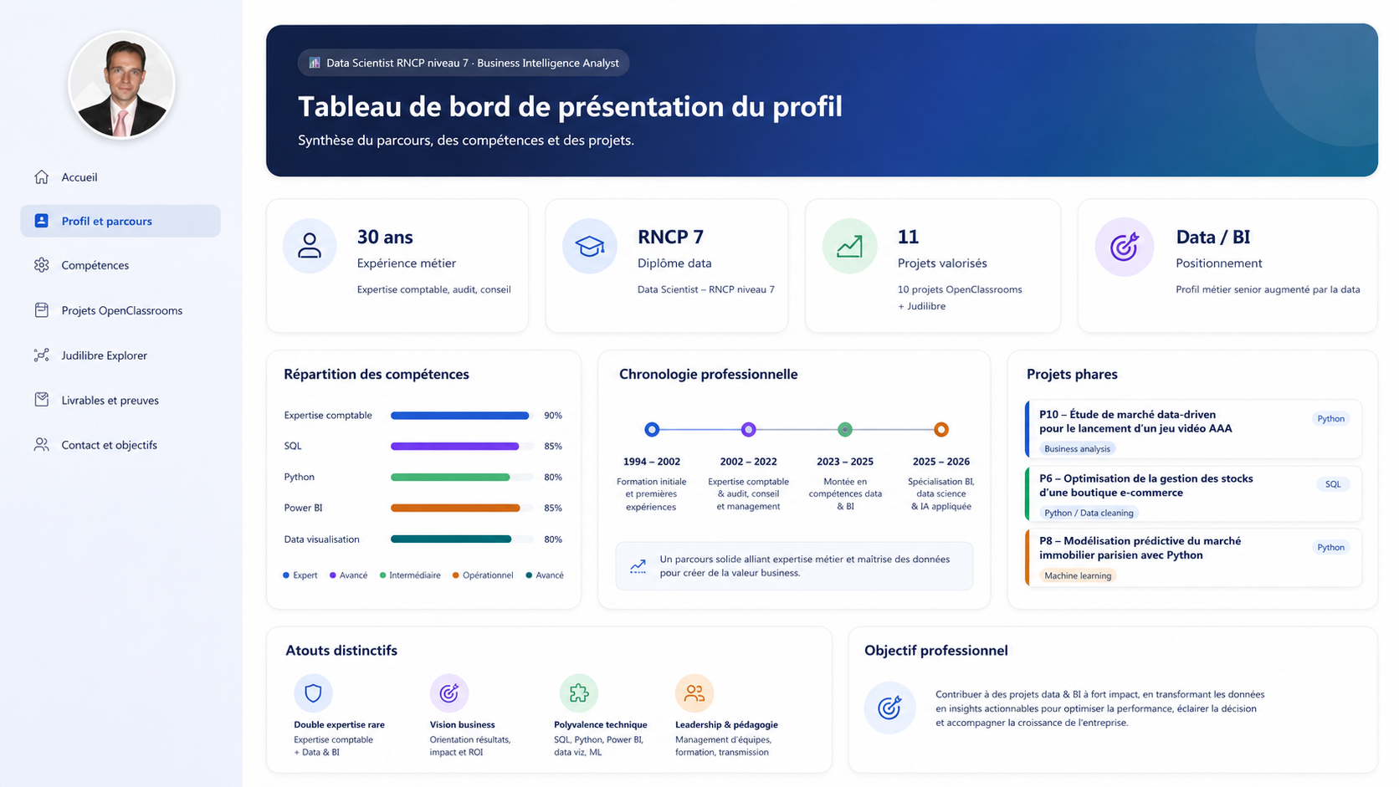

Slide 3
PROJET 11 · MOCK-UP
Annotations fonctionnelles
Lecture guidée des zones du tableau de bord de présentation du profil
1
1. KPI de synthèse
Expérience, diplôme Data, nombre de projets et positionnement : repères de qualification immédiate.
2
2. Compétences
Barres de répartition pour visualiser les forces principales sans entrer dans le détail technique.
3
3. Chronologie
Frise synthétique reliant expérience métier, montée en compétences Data et spécialisation BI.
4
4. Projets phares
Trois réalisations qui matérialisent la valeur produite : stratégie, data cleaning, machine learning.
5
5. Atouts & objectif
Éléments différenciants et orientation professionnelle formulée en bénéfice métier.
Critère de validation
Comprendre en moins de trois minutes pourquoi le profil est pertinent pour une mission Data / BI orientée métier.
Sources des indicateurs
KPI alimentés par le CV, la matrice projets, les livrables OpenClassrooms et les preuves intégrées au portfolio.
Henrique Da Costa · Business Intelligence Analyst · OpenClassrooms
3/3

